Slide 1


2
0
1
9
G25关于功能课程表的项目计划
2019年3月25日 SE2019春-G25
组长：方绪俊 组员：赵雨泽、王子超

Slide 2
目录
Contents
项目概述
可行性分析报告
需求分析
项目团队建设
各种图
预算
会议记录
绩效评价

Slide 3
项目概述
项目背景
Summary Of Project
在我们学生日常的学习生活中经常会出现因忘记课程上课时间或上课地点等相关课程信息而导致迟到旷课、期中期末复习没有头绪、忘记老师上课讲的重点、忘记作业提交日期而延期完成作业等问题。为此，为了解决这一系列问题，我们小组准备开发一个微信小程序以及相关公众号，它能够记录每一个同学的课表、上课时间、地点、任课老师等课程信息，并通过推送消息的方式提醒学生按时上课。同时我们将添加未完成事项的类似备忘录的功能确保每位同学按时完成作业或者其他待办事项。

Slide 4
项目概述
我们想做什么
Summary Of Project
一款面向广大学生群体，集①查询课程信息、考试信息 ②分别储存记录每周每节课板书、上课影音、笔记作业等相关信息(key)③定时发送信息提醒推送于一体的效率工具小程序。

Slide 5
项目概述
Summary of Project
项目需求对象
每位学生
项目目标
提高学生学习生活效率
标准、条约和约定
遵守http协议、Robot协议
在总评之前完成关于软件的所有工作

Slide 6
项目概述
项目呈现
1：打开小程序用户的课表起始为空，需要用户依次导入课程信息来创建课程表。
2：点击具体课程进入二级页面，此时用户可选择具体第几周的key进行添加或删除信息。
3：起始界面可添加提醒事项并关注公众号，公众号准时推送通知。
4：在小程序中可查看基于本周完成提醒事项数量的用户排行榜
Summary of Project

Slide 7
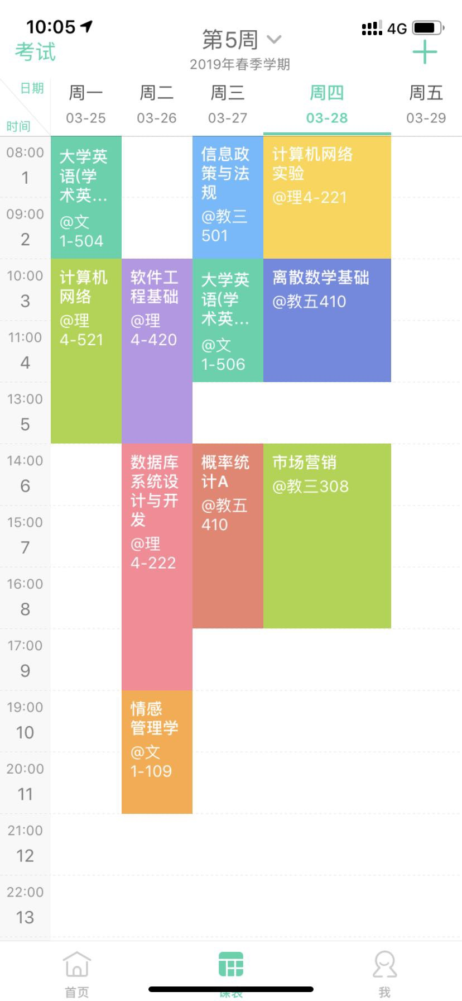
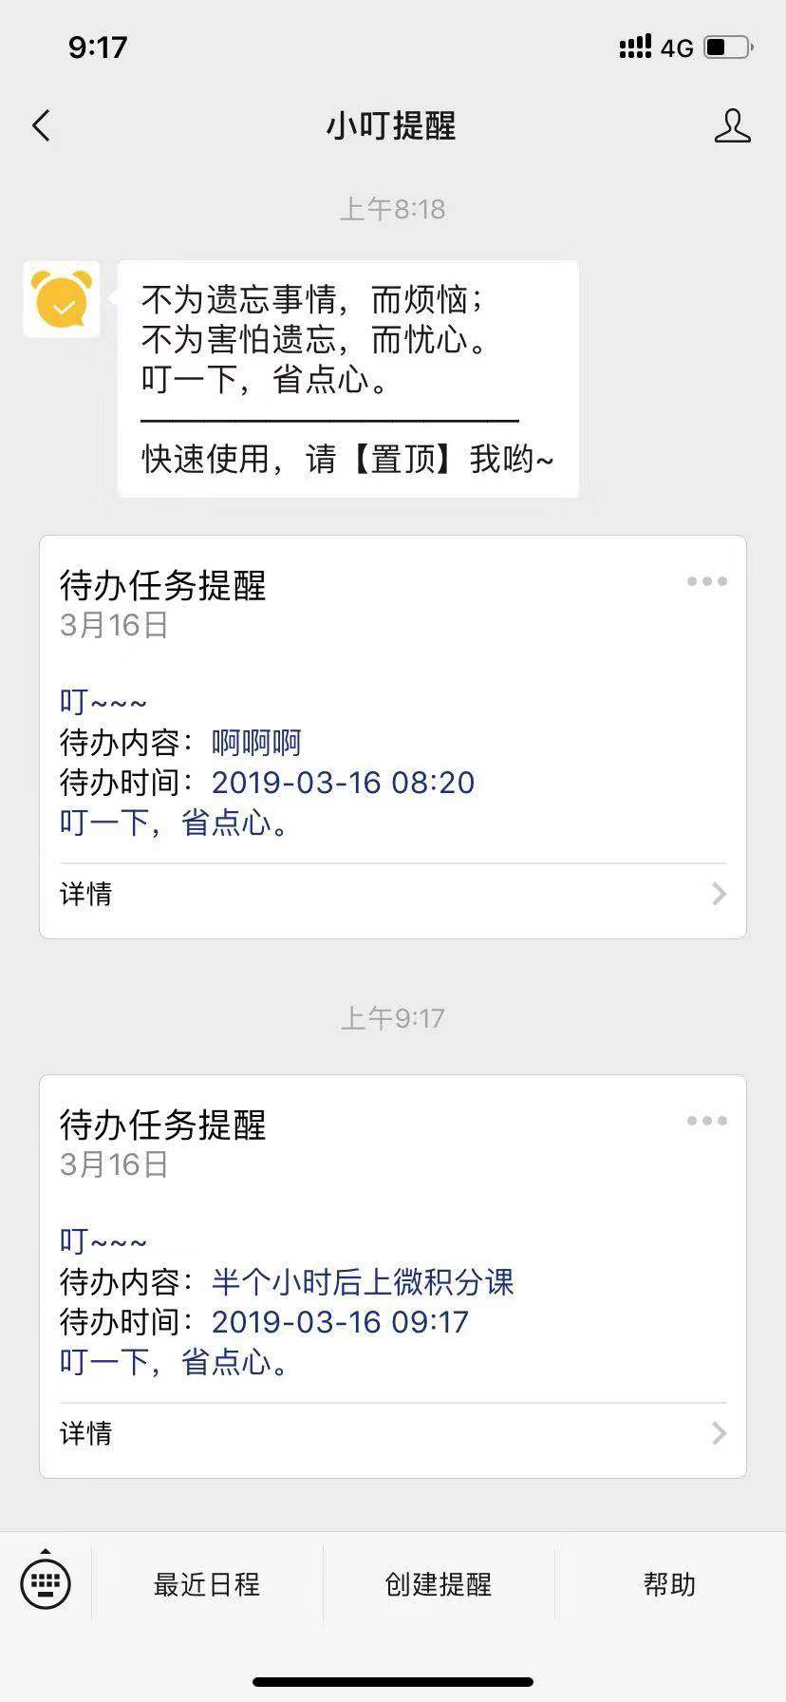
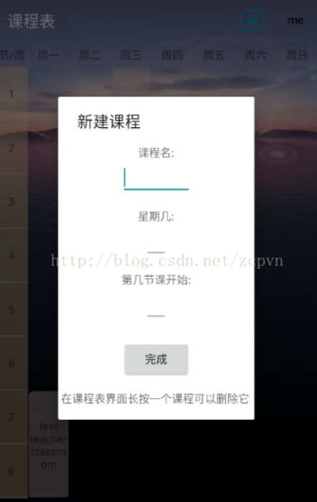
项目呈现（已存在相关应用界面参考）
项目概述
Summary of Project

Slide 8






项目开发工具
项目概述
Eclipse java：一个开放源代码的、基于Java的可扩展开发平台。
Summary of Project
微信开发者工具：帮助开发者简单和高效地开发和调试微信小程序
MySQL：用于访问和处理数据库的标准的计算机语言。
Git：一个开源的分布式版本控制系统，可以高效处理从很小到非常大的项目版本管理。
Project：通用的项目管理工具软件。
Photoshop：PS在线图片编辑器是一个专业的在线ps照片处理软件。

Slide 9
9787111361220
参考文献
《软件工程导论》
出版社：清华大学出版社 作者：张海藩，牟永敏
国际书号：7111197704
《JAVA语言程序设计》
出版社：机械工业出版社 作者：梁勇
国际书号：9787115353528
CSDN：一步一步开发微信小程序
https://blog.csdn.net/zhangjing1019/article/details/79442828
CSDN:微信小程序上线发布流程
https://blog.csdn.net/huangbaokang/article/details/80268727
简书：微信小程序和APP优劣势大对比
https://www.jianshu.com/p/c72802b5e74e
Android课程表App：
https://blog.csdn.net/zcpvn/article/details/77896491
项目概述
Summary Of Project

Slide 10
技术可行性
可行性分析报告
关于小程序和Android app开发方案的可行性比较：
开发语言：
Android app：主要开发语言是java，另外使用xml 文件来描述界面；使用 AndroidManifest.xml + gradle 文件来配置项目。
微信小程序：主要的开发语言是javascript，使用 wxml + wxss 文件来描述界面；使用 app.json + app.wxss 文件来配置项目。
开发平台：
Android app：Android Studio
微信小程序：微信开发者工具
上线发布流程：
微信小程序：微信公众平台→小程序注册获取appid →编码工作→上传→审核(一两天) →发布上线
Android app：基于各个开发平台审核标准不同，大致流程与小程序相同
开发者的技术实力
目前小组成员实力有限，预计开发过程会碰到许多瓶颈。为了将项目做得更加符合实际，本组人员都会在开发项目的基础上进行深度学习。目前我们小组都有一点Java基础，爬虫在学，所以可以尝试该项目的开发。
附(各自优缺点)：
Android app：
微信小程序：开发成本低、开发门槛低、开发周期短、流量大无需下载获客成本低、App已经饱和
Feasibility Report

Slide 11
技术可行性
可行性分析报告
附(各自优缺点)：
Android app：
优点：
1.通过在App内部嵌入社交平台，能够实现用户互动和口碑传播，从而提升用户忠诚度。
2. App都是用户在应用商店中主动下载的，用户的下载行为首先是基于对APP内容的兴趣。
缺点：
1.维护成本高：安卓独立开发，维护起来相对也比较麻烦
2.留存率低：APP打开的频率很大程度上决定它的留存率，如果不是经常使用的而可能很快就卸载了
3.推广成本高：APP在没有一定知名度前提下，推广的成本很高，获客成本高；
4.上传APP路径复杂：上传至APP需要通过store或应用市场的确认。
微信小程序：
优点：
1.开发成本低 2.开发门槛低 3.获客成本低于App
4.开发周期更短，节省开发成本
缺点：
1.小程序只能在腾讯研发的 Java 框架内开发
2.所有更新需要经过腾讯的审核，才能应用到小程序中
3.不能用小程序来发推送通知，必须要由用户操作才可以
Feasibility Report

Slide 12
技术可行性：
可行性分析报告
总结：通过以上对比我们将采用小程序的形式来实现我们的项目。因为①小程序拥有的低门槛特点适合我们学生群体独立开发②通过查询我们已知开发语言javascript与java语法十分相似，我们的成员也掌握JAVA的相关基础知识③关于小程序无法推送的问题我们将通过连带的公众号来给我们的用户发送消息④ Android app维护相对麻烦，从时间人力方面考虑并不建议
Feasibility Report

Slide 13
操作可行性：
可行性分析报告
申请小程序：
在微信公众平台申请小程序提交合法符合规则小程序名称，补充小程序的基本信息，如名称、图标、描述等
目前已成功申请：appid：wxa574d6f07fce3368
申请公众号：
在微信公众平台申请公众号，填写公众号信息和申请人信息即可注册
公众号怎么和小程序对接:
进入微信公众平台公众号后台开通小程序关联功能通过验证即可
用户使用可能性：
对于小程序的使用会涉及到的各类学生，凭借其简洁明了的UI 和快捷的操作特性，并不要求用户对其特别的熟悉，因此可以做到让使用方法简单易懂，操作方法尽量浅显明了，使用户能够在短时间内借助简易的说明快速上手。
时间进度可行性：
项目周期为3个月，按照小组能力可以按时完成，递交成果。
Feasibility Report

Slide 14
经济可行性：
可行性分析报告
1.基础建设投资
开发所需软件以及小组成员每人一台电脑和相应的网络环境。
2.时间成本
根据课本内容的建议，我们将本项目生命周期假设为3个月
Feasibility Report
任务 | 成本（元）
前期准备 | 680.6
可行性研究 | 952.48
制定并修订项目介绍 | 136.12
制定并修订项目计划 | 204.18
草拟开发计划书 | 136.12
总计 | 1633.4
*上述结果按照2019年杭州市薪资水平报告里每人68.06元每小时的薪资水平，结合甘特图中给出的具体所需时间得出
3.预期的经济效益
可以通过推广发布广告、个人付费、流量收费来维持 小程序的运营，并通过小程序服务带来大量用户到其他关联产业。
4.其他费用运算
Teambuilding：小组吃饭成本平均每月1-2次，每次300元，则吃饭成本600*3=1800
自学费用: 购买书籍，学习材料花费预计 500
其他费用:开发过程中可能需要的额外开学 300
总计：1800+500+300=2600

Slide 15
1、功能需求
具体需求分析
本项目开发的总目标为：能实现在用户学习过程中能够记录每一个同学的课表、上课时间、地点、任课老师等课程信息，并通过推送消息的方式提醒学生按时上课，同时添加未完成事项的类似备忘录的功能确保每位同学按时完成作业或者其他待办事项。
主要分为四个模块：登陆注册模块正式用户功能模块，管理员功能模块。
具体子系统功能模块在word中
Specific requirements
analysis

Slide 16
1、功能需求
具体需求分析
本项目开发的总目标为：能实现在用户学习过程中能够记录每一个同学的课表、上课时间、地点、任课老师等课程信息，并通过推送消息的方式提醒学生按时上课，同时添加未完成事项的类似备忘录的功能确保每位同学按时完成作业或者其他待办事项。
主要分为四个模块：登陆注册模块正式用户功能模块，管理员功能模块。
具体子系统功能模块在word中
Specific requirements
analysis

Slide 17
2、性能需求
具体需求分析
系统处理的准确性和及时性
系统处理的准确性和及时性是系统的必要性能。在系统设计和开发过程中，要充分考虑系统当前和将来可能承受的工作量，使系统的处理能力和响应时间能够满足企业对信息处理的需求。
系统的开放性和系统的可扩充性
功能课程表学习效率软件在开发过程中，应该充分考虑以后的可扩充性。例如大数据统计方面会要求更加完备的数据库，用户查询的需求也会不断的更新和完善。所有这些，都要求系统提供足够的手段进行功能的调整和扩充。而要实现这一点，应通过系统的开放性来完成，既系统应是一个开放系统，只要符合一定的规范，可以简单的加入和减少系统的模块，配置系统的硬件。通过软件的修补、替换完成系统的升级和更新换代。
Specific requirements
analysis

Slide 18
2、性能需求
具体需求分析
系统的易用性和易维护性
对于客户端的使用会涉及到各种类型的人群，凭借其简洁明了的UI 和快捷的操作特性，并不要求用户对其特别的熟悉，因此可以做到让使用方法简单易懂，操作方法尽量浅显明了，使用户能够在短时间内借助简易的说明快速上手。为了提高系统的实用性，要求具有较强的可靠性和较大的吞吐量。
对于服务端的管理人员，由于软件设计的提供给操作人员的接口仅仅会涉及到简单的文件新建、修改、复制、删除等操作，因此仅仅需要操作人员熟悉简单的电脑操作即可，不需要专门进行培训。该产品操作简单快捷，功能大部分齐全，可以满足用户的基本需求，而且通俗易学，故可以使用该产品。
系统的标准性
系统在设计开发使用过程中都要涉及到很多计算机硬件、软件。所有这些都要符合主流国际、国家和行业标准。例如在开发中使用的操作系统、网络系统、开发工具都必须符合通用标准。如规范的数据库操纵界面、作为业界标准的TCP/IP网络协议及ISO9002标准所要求的质量规范等；同时，在自主开发本系统时，要进行良好的设计工作，制订行之有效的软件工程规范，保证代码的易读性、可操作性和可移植性。
Specific requirements
analysis

Slide 19
2、性能需求
具体需求分析
系统的先进性
目前计算系统的技术发展相当快，为功能课程表学习效率软件的开发，应该保证系统在下个世纪仍旧是先进的，在系统的生命周期尽量做到系统的先进，充分完成用户信息数据挖掘与处理的要求而不至于落后。这一方面通过系统的开放性和可扩充性，不断改善系统的功能完成。另一方面，在系统设计和开发的过程中，应在考虑成本的基础上尽量采用当前主流并先进且有良好发展前途的产品。
系统的响应速度
功能课程表学习效率软件在日常处理中的响应速度为秒级，达到实时要求，以及时反馈信息。在进行统计分析时，根据所需数据量的不同而从秒级到分钟级，原则是保证操作人员不会因为速度问题而影响工作效率。
Specific requirements
analysis

Slide 20
3、可靠性和可用性需求
具体需求分析
可靠性需求
服务器在使用阶段不能关闭，系统在使用的时候不能出现终止程序运行的恶性bug，系统对错误的操作有相应的反馈。
可用性需求
系统功能均需要可用，服务器至少要有一台能为系统供给服务。
Specific requirements
analysis
4、出错处理需求
若系统对环境发生了错误响应，则系统会自动关闭并弹出报错窗口，用户可通过报错窗口向管理员反应出错信息。
输入错误的数据时系统给出“输入数据有误”的提示；输入数据不合法给出“输入数据不合法”的提示；账号信息不存在时，提示“账号不存在”等。

Slide 21
1、标准符合性
设计约束
本系统需求采用国家标准GB8567-88；
国家标准GB8567-88 ：对所开发软件的功能、性能、用户界面及运行环境等作出详细的说明。它是在用户与开发人员双方对软件需求取得共同理解并达成协议的条件下编写的，也是实施开发工作的基础。
Design constraints
2、硬件约束
开发地点：宿舍 / 机房 / 图书馆
实验设备：个人PC 机 / 笔记本 / 实验室PC机
项目资源：3台个人电脑
操作系统：Windows 10
数据存储能力：磁盘类型SSD 16TB容量
网络服务吞吐能力：150Mbps 时延2ms

Slide 22
未来项目大致分工
项目团队建设
Team Building
姓名 | 角色 | 工作描述
方绪俊 | 分析，设计，编码，测试、审核 | 分析系统需求，项目计划，项目团队管理进行任务分配，加载程序编写、对软件进行测试、检查小组进度，对小组成员的各项工作进行审核
赵雨泽 | 分析，编码，测试，ppt制作 | 分析系统需求，数据交换，项目代码编写，数据加载分析、数据交换、安装程序、安装手册，项目有关ppt的制作、项目最终测试
王子超 | 分析，编码，测试， 秘书 | 分析系统需求，数据交换，项目代码编写，数据加载分析、数据交换、安装程序、安装手册，项目最终测试、对会议相关信息进行按时记录
近期项目具体分工
姓名 | 角色 | 工作描述
方绪俊 | 分析，设计，审核，ppt制作 | 分析系统需求，项目计划，项目团队管理进行任务分配，检查小组进度，对小组成员的各项工作进行审核项目有关ppt的制作和改进。
赵雨泽 | 分析，设计，ppt制作 | 分析系统需求，安装程序、安装手册，项目有关ppt的制作
王子超 | 分析，小程序LOGO设计 | 分析系统需求，、安装程序，对会议相关信息进行按时记录

Slide 23
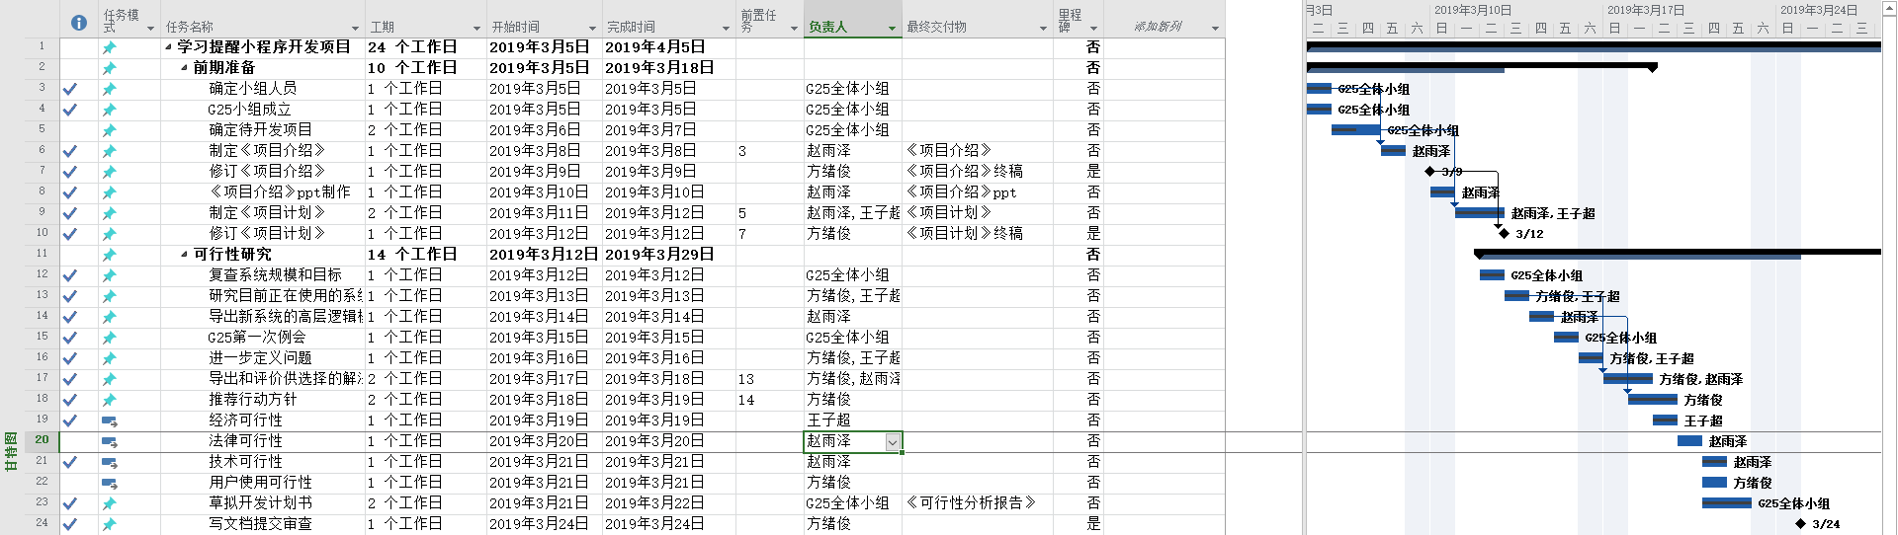
1、甘特图
各种图

Slide 24
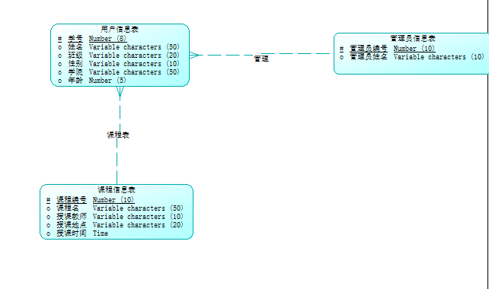
2、E-R图
各种图

Slide 25
3、流程图
各种图

Slide 26
预算
The budget
设备成本预算
支持软件：JetBrains WebStorm 11.0.3、AxureRP、Photoshop、office、IBM rational rose、Soursetree
开发地点：宿舍、机房、图书馆
实验设备：个人PC 机、笔记本、实验室PC机
项目资源维护需求的数目和类型：3台个人电脑
操作系统：Windows操作系统

Slide 27
预算
The budget
项目具体任务预算
前期准备
需求分析
设计
综合测试
可行性研究
规格说明
编码
维护

Slide 28
会议记录
Meeting minute
会议地点 | 微信语音 | 会议时间 | 2019.4.11 21:00
主 持 人 | 方绪俊 | 记录 人 | 赵雨泽
参会人员 | 方绪俊、赵雨泽、王子超
会议主题 | 关于需求分析的讨论
会议内容： 确定功能需求。 讨论设计约束。 制作各种图。 4. 交互界面的设计讨论 近期安排： 方绪俊 需求分析ppt 制作交互页面 赵雨泽 需求分析word 制作各种图 王子超 对面向用户收集调查反馈

Slide 29
绩效评价
The Performance Evaluation
组长：
方绪俊 工作效率：8 工作态度：9
组员:
赵雨泽 工作效率：8 工作态度：9
王子超 工作效率：8 工作态度：8

Slide 30
THANK YOU FOR WATCHING

